Slide 1
8. Hafta
Abiyotik şartlara herbivor böceklerin tepkisi 2

Slide 2
Bazı böcekler hemolenfteki peptidler ve proteinler, gliserol glikoz gibi şekerler ve alkolleri yüksek konsantrasyonlarda üreterek (taze ağırlığın % 25’inden fazlası) – 50oC’ye kadar donmayı önlerler
(N. Hadley 1994, Lundheim and Zachariassen 1993).

Slide 3
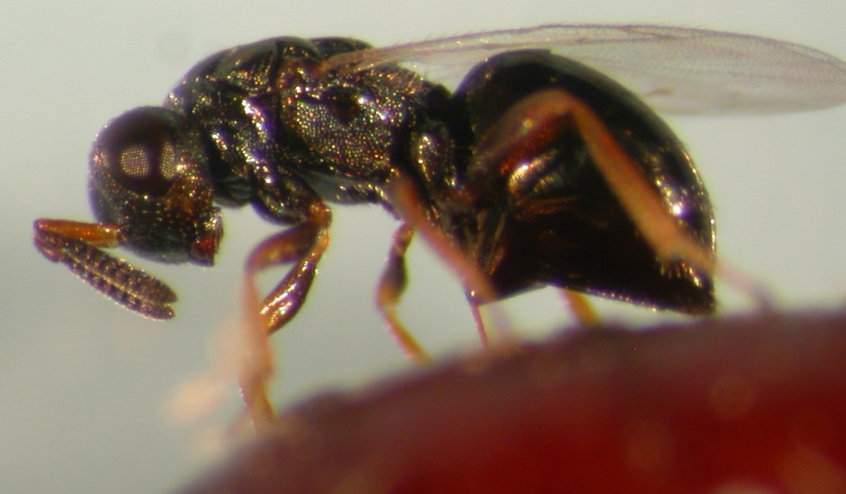
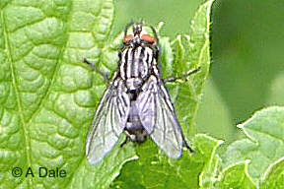
Nasonia vitripennis-Sarcophaga crassipalpi glycerol and alanine, during larval feeding

Slide 4
Kanat çırpma salgı çıkarma terleme sıcaklarda adaptasyonlardır.

Slide 5
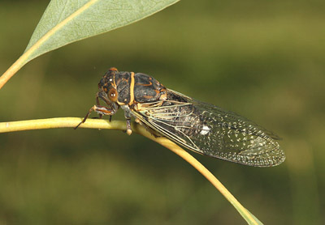
Diceroprocta apache çöl ağustos böceği
şarkı söylemek için konduğunda Bitkilerin ince dallarından ksilem suyunu emerek su kaybının önüne geçmektedir ki 5ºC sıcaklık artışında saatte en az 69 mg ksilem sıvısı emilmektedir.

Slide 6
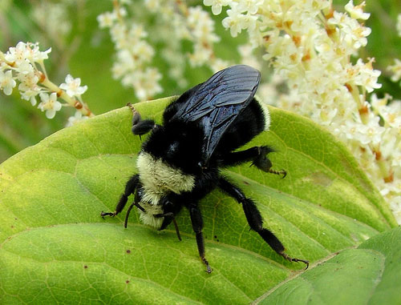
Bombus vosnesenskii
25 derecenin altına düştüğünde kanat ve abdomen hareketsizleşir.

Slide 7
Su dengesi
Homostatik su dengesinin korunması yüzey bölgesinin derecesine bağlı olarak değişmektedir
Çoğu hassas türlerin büyük olanları küçüklerine oranla daha kalın bir dış iskelete sahiptir ve daha az kurumaya karşı hassastır.

Slide 8
Nemli habitatlarda yaşayan böceklerle karşılaştırıldığında kuru habitatlarda yaşayan arthropodlar genellikle daha büyüktür, daha kalın bir kutikulaya sahiptir ve daha az salgı yaparak su kaybını engellerler
Kutikular lipitler daha yüksek bir erime sıcaklığına sahiptir ve buda daha düşük erime noktasına sahip lipitlere göre daha az su kaybına neden olması beklenebilir.

Slide 9
Nemli yerlerde yaşayan bazı türler metabolik suyu kıl veya dikenlerinde yoğunlaşarak elde ettikleri suyu koruyabilirler.
suya bağlı olarak meydana gelen karbonhidrat metabolizması, kuruma stresine maruz kalan bazı böceklerdeki birkaç kat daha fazladır.

Slide 10
Bazı türlerde hormonal kontrol altında su korunur.
Aşırı su kaybı, serbest suyun yok olmasıyla ve metabolizmanın önlenmesiyle karakterize edilmiş bir fizyolojik durum olan anhydrobiosis (susuz yaşam) başlangıcını tetikler.

Slide 11
Hava ve Su Kimyası
Hava ve su kimyası böcek fizyolojisini etkiler. Oksijen tedariği hayatta kalmak için kritik öneme sahiptir ancak belirli koşullar altında sınırlı olabilir. Havadaki veya çözünmüş kimyasallar solunumu ve gelişmeyi etkileyebilir. Toprak veya su pH'ı, dış iskelet fonksiyonunu ve diğer fizyolojik süreçleri etkileyebilir.

Slide 12
Çeşitli kimyasalların, özellikle endüstriyel faaliyetlerden etkilenenlerin konsantrasyonlarındaki değişiklikler, böcekler de dahil olmak üzere birçok organizmayı etkiler.
Oksijen kaynağı aktiviteyi sınırlayabilirve suda yaşayan türlerin ve bazı karasal türlerin hayatta kalmasını etkiler.
Sıcak suda, soğuk suya göre daha az oksijen çözünmüş halde kalabilir. Durgun su, alg ve bakteriyel solunumun bir sonucu olarak oksijen tükenmesine uğrayabilir.

Slide 13
Florürler, sülfür bileşikleri, azot oksitler ve ozon bazı böcek türlerini direkt olarak etkiler buna rağmen toksisitenin fizyolojik mekanizmaları tam olarak bilinmemektedir
bu reaktif kimyasallar tarafından epikutikular veya spirakutikular dokulardaki bozulmalar bulaşmayla meydana gelmiş olabilir

Slide 14
Pinus sylvestris en yüksek ozon konsantrasyonunda toplam a. asit ve nişasta miktarını önemli derecede azaltırlar, fakat diğer şekerler ve sekonder bileşiklerin miktarı artmamıştır.
Bununla beraber kirleticiler konakların koku dedektörlerini engelleyebilirler.

Slide 15
Parazitoid Asobara tabida ozon, kükürt dioksit ve azot dioksit konakları olan Drosophila subobscura’nın etrafında toplanmalarında etkilidir.
Ozon konakların parazitlenme oranını ve konağın aranma etkisini düşürür.

Slide 16
Bu reaktif kimyasallar tarafından epikütikular veya spiraküler dokuların bozulması söz konusu olabilir. Toz ve kül birçok böceği öldürür, çünkü su kaybının önündeki başlıca engel olan ince epikütikular mum-lipid filmini emer ve aşındırırlar. Böcekler daha sonra kurumaktan ölür

Slide 17
Genel olarak, yaprak çiğneyenler yüksek CO2'nin etkilerini tüketim oranlarını artırarak telafi ederken, özsu emiciler daha kısa gelişme süreleri ve artan nüfus büyüklüğü gösterir.

Slide 18
Toprak ve su pH'ı, enzimatik aktivite de dahil olmak üzere çeşitli kimyasal reaksiyonları etkiler. Asitleşmeden (volkanik veya antropojenik aktiviteden kaynaklanan) kaynaklanan pH değişiklikleri ozmotik değişimi, solungaç ve spiral yüzeyleri ve sindirim süreçlerini etkiler.

Slide 19
birçok Chironomid türünün alkali suya nispeten toleranslı olduğunu, ancak birkaçının pH < 6.3'e toleranslı olduğunu bildirmiştir. Diğer suda yaşayan türler de düşük pH'lı suda hayatta kalamayabilirler.

Slide 20
Asit birikimi ve pH tamponlama kapasitesinin kaybı, muhtemelen suda yaşayan ve toprak/çöp eklembacaklılarının hayatta kalmasını ve üremesini etkileyecektir.

Slide 21
Su seviyesi hem sıcaklığı hem de su kalitesini etkiler, çünkü daha küçük hacimler ısıyı normalden daha hızlı emer veya kaybeder.
Su buharlaştıkça çeşitli çözünen maddeler daha konsantre hale geldiğinden suyun kalitesi olumsuz bir duruma gelebilir.

